Slide 1
第六章 路由插件

Slide 2
学习目标
路由简介
Vue-router
组件简介
前端路由
嵌套路由
动态路由
案例：路由的开发

Slide 3
学习目标
Vue.js
6.1 前端路由与vue-router
什么是前端路由
vue-router
案例

Slide 4
什么是前端路由
知识点概述
路由的映射函数通常是进行一些DOM的显示和隐藏操作。这样，当访问不同的路径的时候，会显示不同的页面组件。前端路由主要有以下两种实现方案：
1、Hash
2、history API

Slide 5
什么是前端路由
Hash
前端路由的实现就是基于location.hash来实现的。 URL中hash值只是客户端的一种状态，也就是说当向服务器端发出请求时，hash部分不会被发送。hash值的改变，都会在浏览器的访问历史中增加一个记录。因此我们能通过浏览器的回退、前进按钮控制hash的切换。

Slide 6
什么是前端路由
history API
HTML5提供了History API来实现URL的变化。其中最主要的API有以下两个：history.pushState()和history.repalceState()。
这两个API可以在不进行刷新的情况下，操作浏览器的历史纪录。唯一不同的是，前者是新增一个历史记录，后者是直接替换当前的历史记录。

Slide 7
什么是前端路由
优点
前端路由在访问一个新页面的时候仅仅是变换了一下路径而已，没有了网络延迟，对于用户体验来说会有相当大的提升。
前端路由做单页面网页就很好的解决了页面无刷新，页面变了且URL也变化的问题。
前后端分离：得益于前端路由和现代前端框架的完整的前后端渲染能力，跟页面渲染、组织、组件相关的东西，后端终于可以不用再参与了

Slide 8
什么是前端路由
缺点
使用浏览器的前进，后退键的时候会重新发送请求，没有合理地利用缓存。

Slide 9
Vue-router的基本用法
知识点概述
vue-router是一个与vue核心深度集成的前端路由框架。前端整个界面在vue框架下实现了组件化，并且服务端不再承担将数据渲染为HTML的任务，数据到界面的渲染由vue来完成，服务端只提供rest接口，为前端提供json格式的数据。路由功能由传统的页面切换转变为组件的切换，整个应用将不存在页面的切换，也就是所谓的单页应用。vue-router就是一个管理路由，并根据路由状态，切换组件的一个框架。

Slide 10
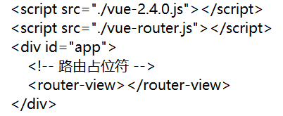
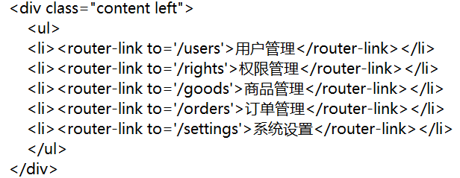
Vue-router的使用
1、实现页面模板
<router-link> 和<router-view>来对应点击和显示部分。
案例：在根标签中，通过<router-view>标签定义组件页面结构。

Slide 11
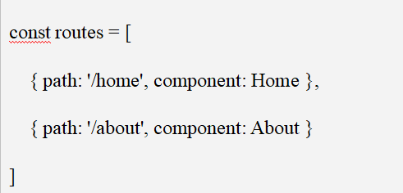
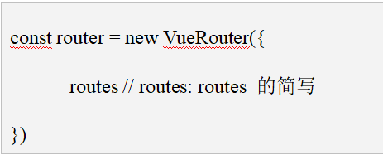
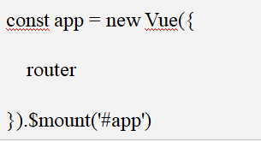
Vue-router的使用
2、JS中配置路由
先创建路由，再创建router路由管理对象，最后注入vue根实例中。

Slide 12
Vue-router的使用
案例6.1：

Slide 13
Vue-router的高级用法
知识点概述
导航守卫：在路由正在发生改变的过程中，通过跳转或取消跳转的方式控制导航。
控制导航过程的三个机会点：全局的、单个路由独享的及组件内的。

Slide 14
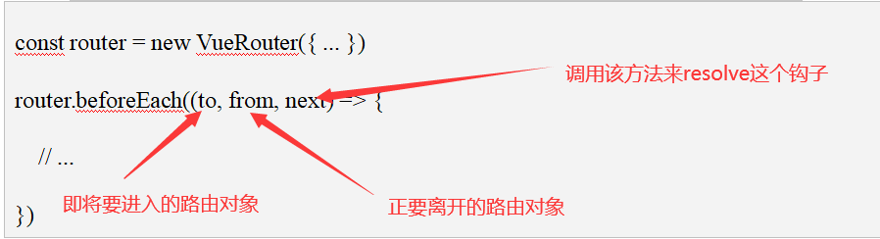
Vue-router的高级用法
1、全局的导航守卫
前置守卫：使用 router.beforeEach 注册一个全局前置守卫：

Slide 15
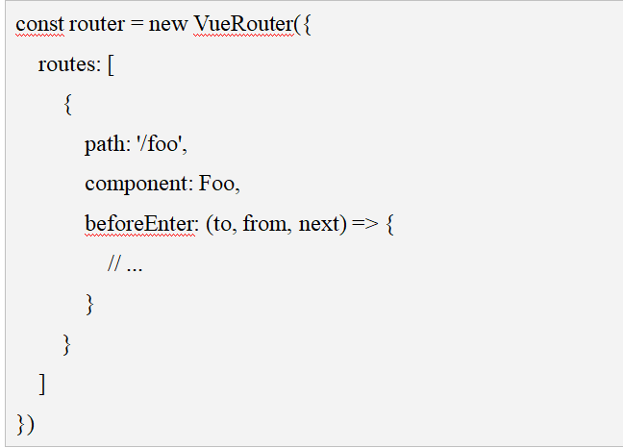
Vue-router的高级用法
2、单个路由独享的导航守卫
在路由配置上直接定义 beforeEnter 守卫：该路由独享的，只有进入该路由时才会执行这个守卫。

Slide 16
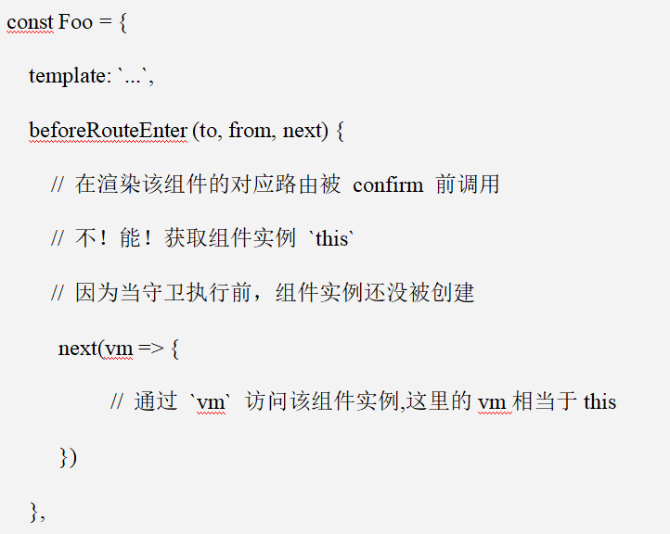
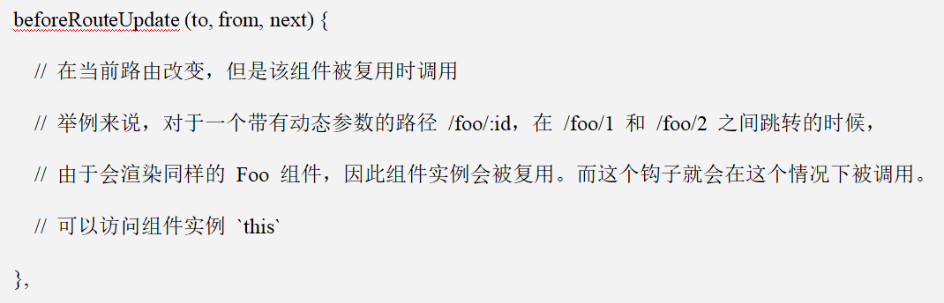
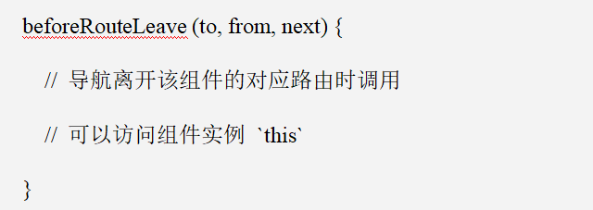
Vue-router的高级用法
3、组件内的导航守卫
在路由组件内直接定义以下路由导航守卫：
beforeRouteEnter
beforeRouteUpdate (2.2 新增)
beforeRouteLeave

Slide 17
Vue-router的高级用法
4、导航解析流程
1、导航被触发。 2、在失活的组件里调用离开守卫。 3、调用全局的 beforeEach 守卫。 4、在重用的组件里调用 beforeRouteUpdate 守卫 (2.2+)。 5、在路由配置里调用 beforeEnter。 6、解析异步路由组件。 7、在被激活的组件里调用 beforeRouteEnter。 8、调用全局的 beforeResolve 守卫 (2.5+)。 9、导航被确认。 10、调用全局的 afterEach 钩子。 11、触发 DOM 更新。 12、用创建好的实例调用 beforeRouteEnter 守卫中传给 next 的回调函数。

Slide 18
Vue-router的高级用法
案例6.2：

Slide 19
学习目标
Vue.js
6.2 动态路由
动态路由传参
案例

Slide 20
什么是动态路由
知识点概述
动态路由就是根据路径不同，显示内容不同。就像图片路径:image/1 ,其中变化的就是这个“1”，根据这个数字的变化会展示不同的图片。也就是需要把某种模式匹配到的所有路由,全都映射到同个组件。

Slide 21
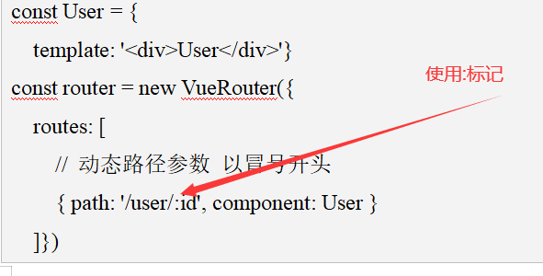
动态路由
案例
案例：们有一个 User 组件，对于所有 ID 各不相同的用户，都要使用这个组件来渲染。
当匹配到一个路由时，参数值会被设置到 this.$route.params，可以在每个组件内使用。

Slide 22
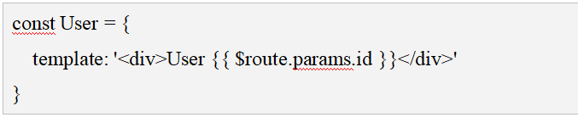
动态路由
案例
案例：们有一个 User 组件，对于所有 ID 各不相同的用户，都要使用这个组件来渲染。
当匹配到一个路由时，参数值会被设置到 this.$route.params，可以在每个组件内使用。

Slide 23
动态路由
你可以在一个路由中设置多段“路径参数”，对应的值都会设置到 $route.params 中。
模式 | 匹配路径 | $route.params
/user/:username | /user/evan | { username: 'evan' }
/user/:username/post/:post_id | /user/evan/post/123 | { username: 'evan', post_id: '123' }
除了 $route.params 外，$route 对象还提供了其它有用的信息，例如，$route.query (如果 URL 中有查询参数)、$route.hash 等等。

Slide 24
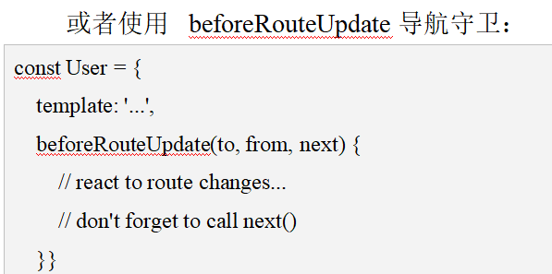
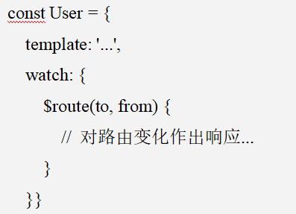
动态路由
响应路由参数的变化
想对路由参数的变化作出响应的话，你可以简单地 watch (监测变化) $route 对象：

Slide 25
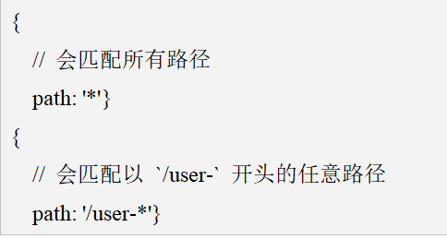
动态路由
响应所有路由或404路由
常规参数只会匹配被 / 分隔的 URL 片段中的字符。如果想匹配任意路径，我们可以使用通配符 (*)：
当使用通配符路由时，请确保路由的顺序是正确的，也就是说含有通配符的路由应该放在最后。路由 { path: '*' } 通常用于客户端 404 错误。

Slide 26
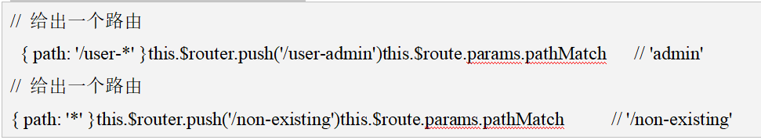
动态路由
响应所有路由或404路由
当使用一个通配符时，$route.params 内会自动添加一个名为 pathMatch 参数。它包含了 URL 通过通配符被匹配的部分

Slide 27
动态路由
高级匹配模式
vue-router 使用 path-to-regexp (opens new window)作为路径匹配引擎，所以支持很多高级的匹配模式，例如：可选的动态路径参数、匹配零个或多个、一个或多个，甚至是自定义正则匹配。
匹配优先级
有时候，同一个路径可以匹配多个路由，此时，匹配的优先级就按照路由的定义顺序：路由定义得越早，优先级就越高。

Slide 28
动态路由
案例6.3：

Slide 29
学习目标
Vue.js
6.3 嵌套路由
嵌套路由

Slide 30
什么是嵌套路由
知识点概述
实际生活中的应用界面，通常由多层嵌套的组件组合而成。同样地，URL 中各段动态路径也按某种结构对应嵌套的各层组件。借助 vue-router，使用嵌套路由配置，就可以很简单地表达这种嵌套关系。实际体现就是： <router-view> 是最顶层的出口，渲染最高级路由匹配到的组件，同样地，一个被渲染组件同样可以包含自己的嵌套 <router-view>。

Slide 31
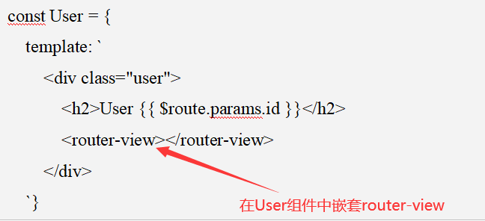
嵌套路由
实现
一个被渲染组件同样可以包含自己的嵌套 <router-view> 。
案例：在 User 组件的模板添加一个 <router-view>。

Slide 32
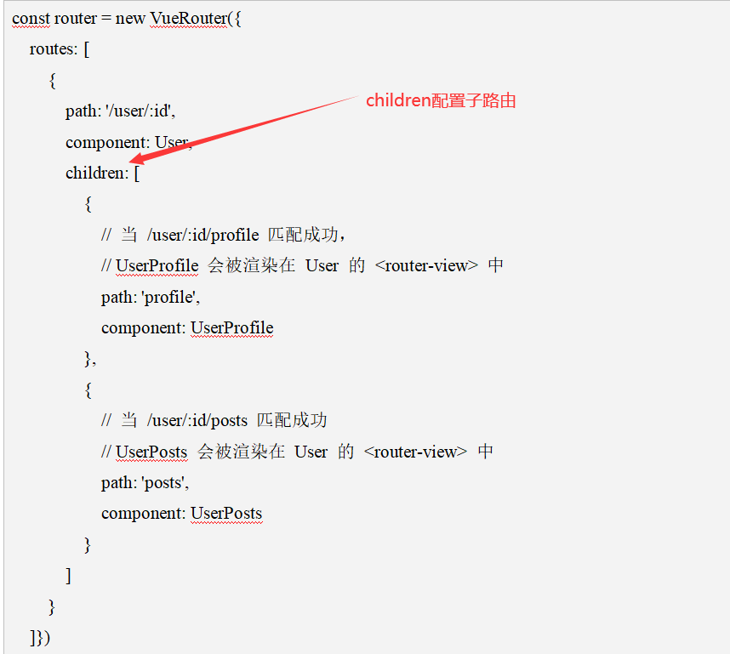
嵌套路由
实现
要在嵌套的出口中渲染组件，需要在 VueRouter 的参数中使用 children 配置

Slide 33
学习目标
Vue.js
6.4 命名路由
命名路由
案例

Slide 34
什么是命名路由
知识点概述
通过一个名称来标识一个路由显得更方便一些，特别是在链接一个路由，或者是执行一些跳转的时候。你可以在创建 Router 实例的时候，在 routes 配置中给某个路由设置名称。

Slide 35
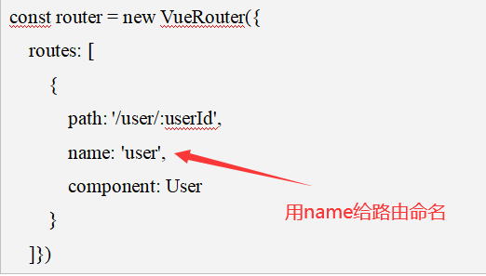
命名路由
实现
在 routes 配置中用name给某个路由设置名称。
要链接到一个命名路由，可以给 router-link 的 to 属性传一个对象

Slide 36
命名路由
案例6.4：

Slide 37
学习目标
Vue.js
6.5 引导案例
引导案例

Slide 38
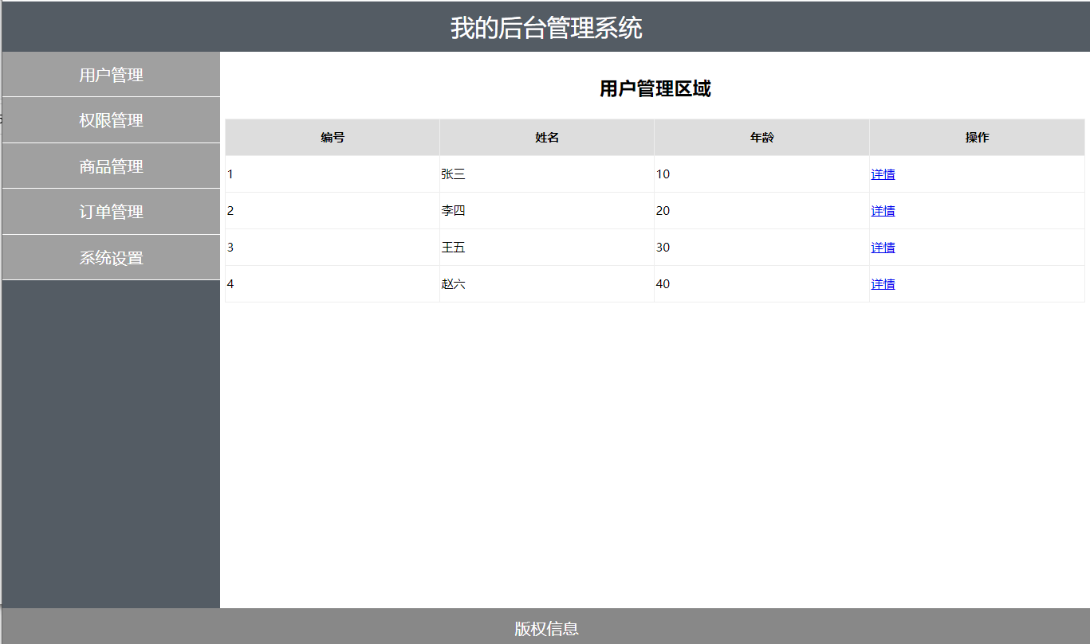
引导案例
案例6.5：

Slide 39

课后作业
作业
vue-router是什么？其作用有哪些？
什么是前端路由？什么是动态路由？
vue-router有哪些传参方式？
ue-router有哪几种导航钩子？

Slide 40
课后作业
作业
关于VueRouter导航守卫，下列说法错误的是：
A. 导航守卫有三种：全局守卫、路由独享守卫、组件内守卫
B. 每一个导航守卫钩子函数都接受三个参数；to、from、next
C. 当切换动态路由时，会触发beforeRouteUpdate钩子函数
D. beforeEach可以在跳转前进行拦截
(多选)关于VueRouter，下列说法错误的有？
A. $route是VueRouter的实例
B. $router为当前跳转对象
C. 路由有两种模式：hash模式、history模式
D. 除了通过<router-link></router-link>进行跳转外，还可以使用编程式导航进行页面跳转。

Slide 41
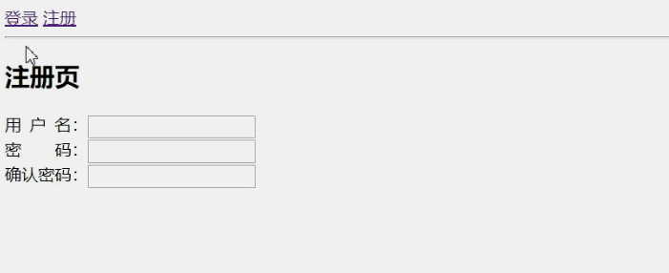
拓展实训
实训
一个页面，包含登录和注册，点击不同按钮，实现登录和注册页切换，效果如图：

Slide 42
第六章 路由插件
谢谢观看！

